Slide 1

TRƯỜNG TIỂU HỌC NGŨ PHÚC
CHÀO MỪNG QUÝ THẦY CÔ
VỀ DỰ GIỜ
Môn: Tiếng Việt
KỂ CHUYỆN: ĐÀN CÁ HEO VÀ BẢN NHẠC
Lớp 3B
GV: Đào Thị Ngọc

Slide 2
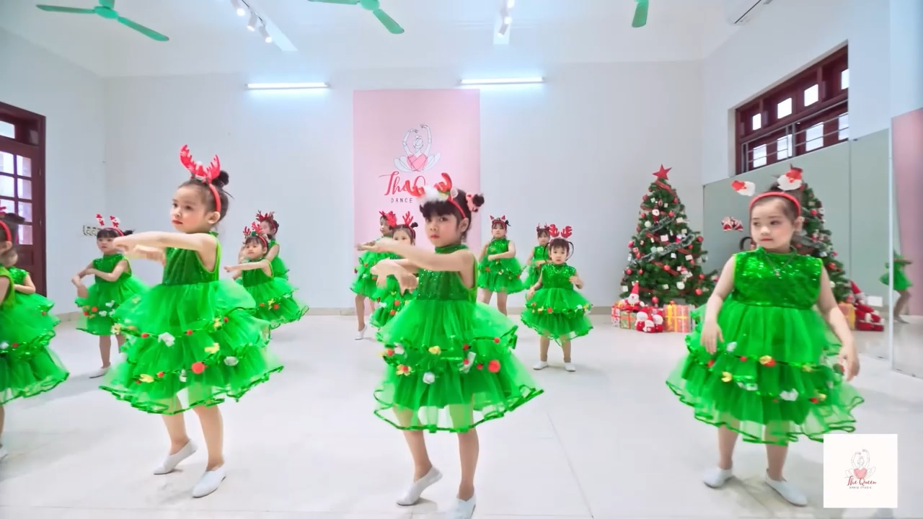

Slide 3

1. Nghe và kể lại câu chuyện

Slide 5
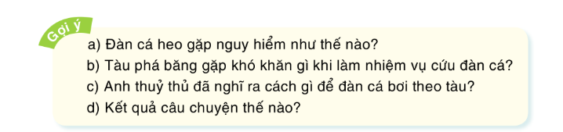
1. Nghe và kể lại câu chuyện

Slide 8
a) Đàn cá heo gặp nguy hiểm như thế nào?
Đoạn 1
b) Tàu phá băng gặp khó khăn gì khi làm nhiệm vụ cứu đàn cá?
Đoạn 2
c) Anh thủy thủ đã nghĩ ra cách gì để đàn cá bơi theo tàu?
Đoạn 3
d) Kết quả câu chuyện thế nào?
Đoạn 4

Slide 9

Đúng và đủ nội dung
Giọng kể phù hợp
Tiêu chí
Biết kết hợp cử chỉ, nét mặt, điệu bộ
Lời kể có sự sáng tạo

Slide 15










Đức An
Minh
Quỳnh Nhi
Minh Khang
Duy Anh
Thảo My
Ninh
Hậu
Gia Huy
Hải
Minh Khôi
Minh Thư
MaiLiên
Diễm Linh
Linh Nhi
Hải Phong
Ngân
Long
Phú
Lâm Anh
Tiến
Diệp
Mỹ Chi
Hà Anh
An
Nghĩa

Slide 17
https://www.youtube.com/watch?v=FKQRg1mpCx0&ab_channel=H%E1%BB%8Dc1bi%E1%BA%BFt10

Slide 19

Jujhjjki.ll0j-;;l0-[‘0-;’=p;p[p]/[ 9[\,8\pp\p[r’=]\
Kính chúc thầy cô nhiều sức khỏe!

